Slide 1
基于Giraph的大规模图处理算法的应用研究
答辩人： 王功举
小组成员: 程昊，埃米
指导老师：孙永奇
Notes:
各位老师大家好，我是王功举,这是我们小组带来的中期报告:基于Giraph的大规模图处理算法的应用研究

Slide 2
Content (目录)
研究背景
研究现状
下步计划
Notes:
我想为大家依次介绍研究背景，我们研究的现状，我们下一步的计划

Slide 3
一、Background (背景)
在海量数据盛行的今天，大规模并行计算已经随处可见，尤其是MapReduce框架的出现，促进了并行计算在互联网海量数据处理中的广泛应用。
MapReduce是典型的SIMD(Single Instruction Multiple Data)模型。
Notes:
首先介绍研究背景在海量数据盛行的今天，大规模并行计算已经随处可见，尤其是MapReduce框架的出现，促进了并行计算在互联网海量数据处理中的广泛应用。
而MapReduce是典型的SIMD(Single Instruction Multiple Data)模型。

Slide 4
Background (背景)
Google提出了另一个模型框架--Pregel，它是严格的BSP模型，采用“计算-通信-同步”的模式完成机器学习的数据同步和算法迭代。
Apache Giraph作为一套图形处理系统，是谷歌Pregel的开源替代方案。专为高扩展性及高可用性需求所打造.
注：在这里输入引用说明
Notes:
Google提出了Pregel框架，Pregel是严格的BSP模型，采用“计算-通信-同步”的模式完成机器学习的数据同步和算法迭代。
Apache Giraph作为一套图形处理系统，是谷歌Pregel的开源替代方案。专为高扩展性及高可用性需求所打造.

Slide 5
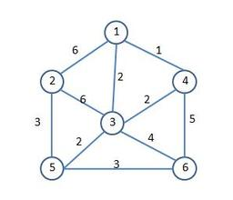


为什么选择Giraph?
理论
实际
Notes:
那么我们为什么选择Giraph？我在这里就举个简单的例子:Facebook在可扩展性和性能上对Giraph的改进来分析他们的用户自身的特性，以及用户所形成的社交图。和pregel一样都是分布式计算的Giraph具有与pregel不同的特色包含，分片聚集，面向边的输入等特色，在几分钟内即可完成对1万亿规模数据和变量的处理。随着全球用户持续的呈周期性的增长，Giraph是处理这些庞大规模的数据的一个不错的选择。

Slide 6
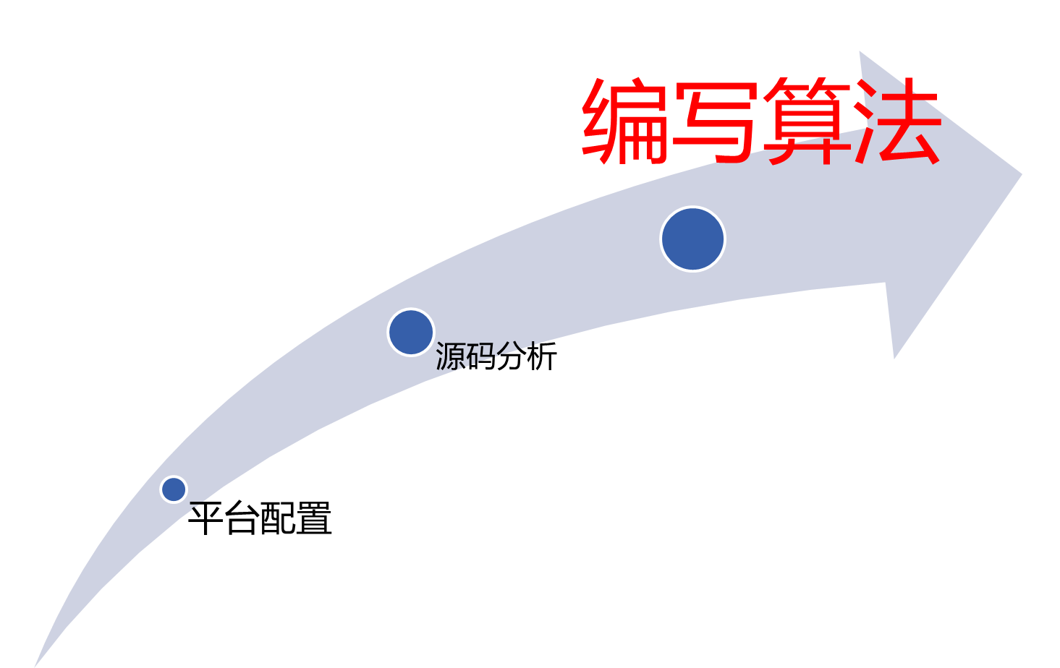
二、已完成的工作
步骤说明:
Notes:
接下介绍我们组对Giraph研究的顺序:首先是对平台的配置保证其能运行，接下来是对源码的分析，在分析完源码之后，我们会根据Giraph编写自己的算法，进而达到我们的终极目的那就是利用成功运行的并行算法来实现Web链接组成的图或SNS中人与人之间的各种关系图，以此来检测并行算法的实用性，最后对串行算法以及并行算法的效率进行比较

Slide 7

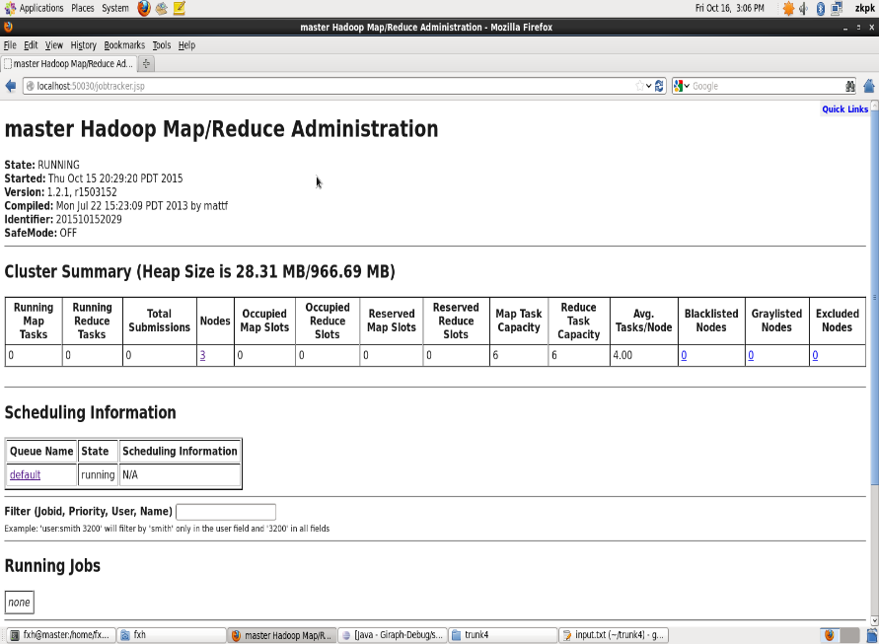
1. 平台配置
Hadoop:
Notes:
首先是平台的搭建包括hadoop,maven,zookeeper，hadoop包含有1个主节点和3个分支节点。他们之间能互相建立通信，这样就保证了分布式程序的运行状态

Slide 8

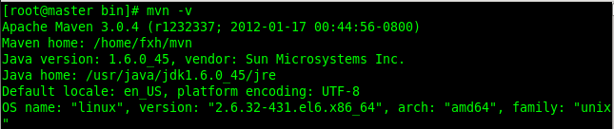
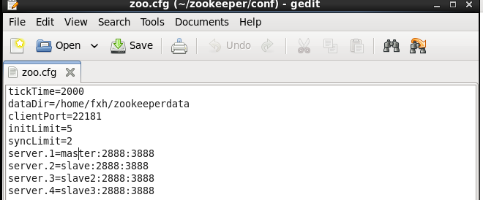
maven，zookeeper。
Notes:
Maven的作用是对Giraph源码进行打包和构建，换句话说就是为Giraph里面已有的类所引用的相关文件建立连接使其变成可运行的jar包，zookeeper的作用是协调各个节点之间任务分配的软件，也可以说是在协调hadoop任务分配的运行以上的工作保证了Giraph源码在hadoop上运行的条件。

Slide 9
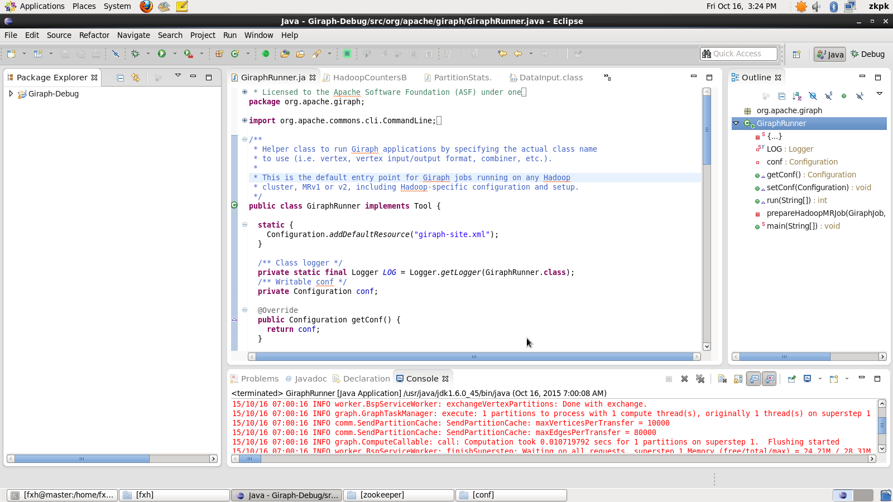
eclipse
Notes:
如要分布式运行Girpah源码，则需要已被maven构建的可执行jar包,而欲编写算法，我选择通过eclipse开发环境来分析giraph源代码从而编写我们想要的算法，，图中Giraph-Debug即为拷贝后的源代码。

Slide 10
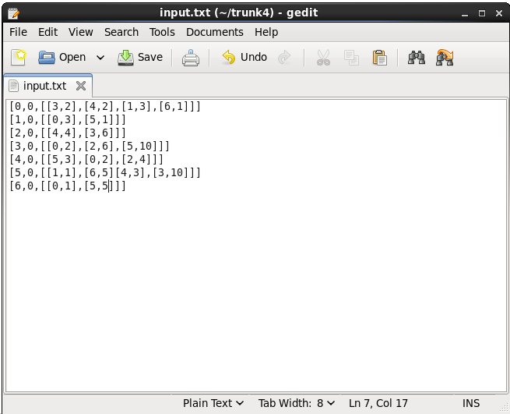
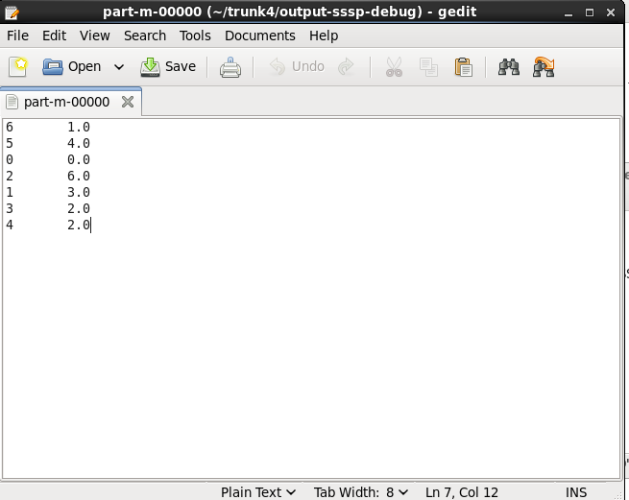
2. 源码分析—SSSP
目的：对giraph源码进行测试，编写测试样本得出测试结果,分析其数据结构。
Notes:
那么平台配置好后就是最重要的步骤对giraph源代码的分析,我们学校giraph源码的方式：运行最短路径算法来分析源码。以上的截图就是我们运行例子的开始和结果的展示（7个点的情况）。我们规定编号为0点为起始点，可见giraph已经算出结果，因为是单机运行所以都只输出到一个文件里面。
我们可以大致模拟giraph计算最短路径的过程

Slide 11





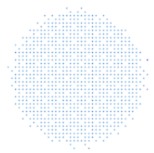








超步:-1
e
f
b
d
g
a
c
Notes:
刚刚的输入文件表示的就是这张无向图我简要介绍一下其运行的原理，我们规定a点是原点，与传统的串行算法不一样的是Giraph的并行算法计算过程如下：规定程序运行的过程的时间段的描述是超级步，在一个超级步中活跃的点会向与其有联系的点发送消息，而每个点有自己存储被其他点发来消息的消息列表

Slide 12
超步:0
e
f
b
d
2
g
1
a
c
Notes:
接下来首先让原点活跃的开始向与其有联系的点发送消息（边的权值），使这些点在下一步中边得活跃，而当消息发送完了，当前超步中所有消息出现在了被发送点的消息列表后当前超步结束，活跃点不活跃,在本部中改为被接受的点开始活跃，并在下一个超步中发送消息，如此循环。

Slide 13
超步:1
3
e
3
1
f
b
5
4
d
g
6
a
c
Notes:
由此图可看出当前活跃的点数为4.

Slide 14
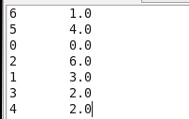
超步:2
e:2
f:4
b:3
d:2
g:1
a:0
c:6
Notes:
最后算出结果：可见输出结果与预期一致。
本组正在为本研究的难点之一正在分析giraph怎样对图进行划分并进行计算。

Slide 15
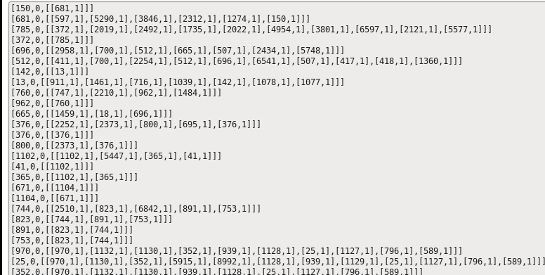
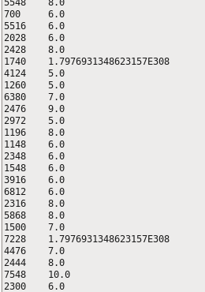
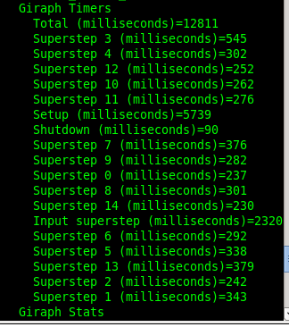
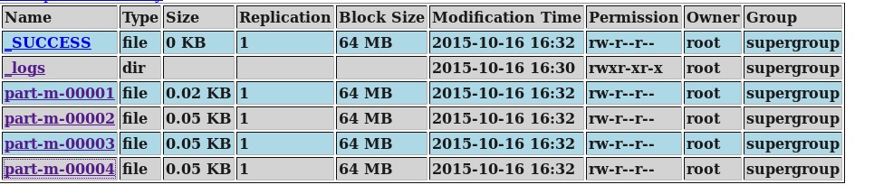
源码分析—复杂的例子
类似的pagerank 和每个点出入度的计算也是如以上类似的步骤，这里就不多介绍了。
Notes:
我们也已经初步试验了对2200点图的试验，上述过程是在hadoop上分布式运行的结果，输出文件在HDFS上面的样子,说明Giraph有很强的图处理的能力。
本组暂时将稀疏图作为测试的目标。

Slide 16
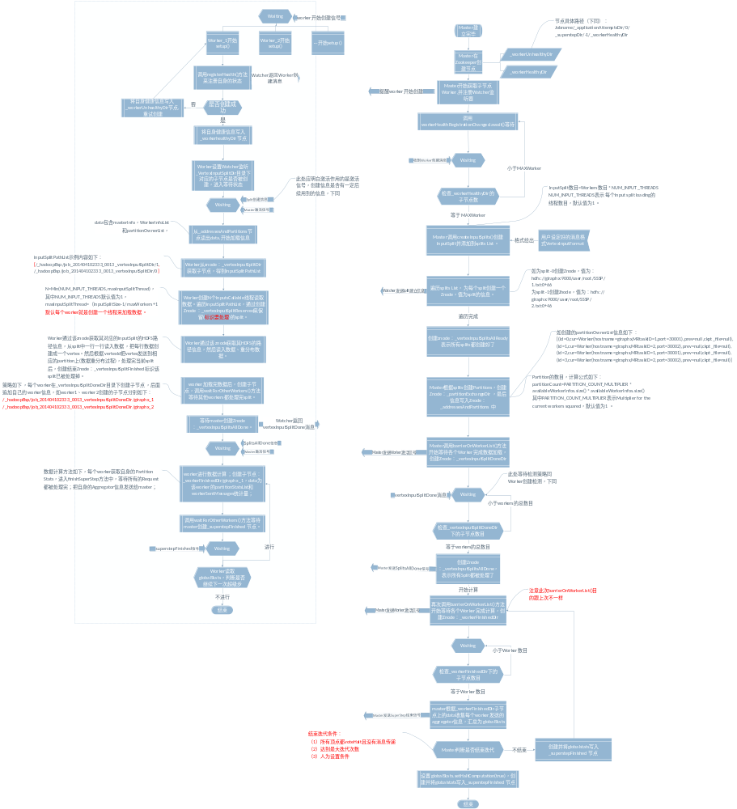
运行流程图
图解梳理并解析了giraph的数据加载及全局同步的流程。
Notes:
而本组花了大概1个月的时间了解并且分析出了Giraph源码的数据结构达到了预期的目的，并绘制出了giraph的数据加载,全局同步以及运行流程图。

Slide 17
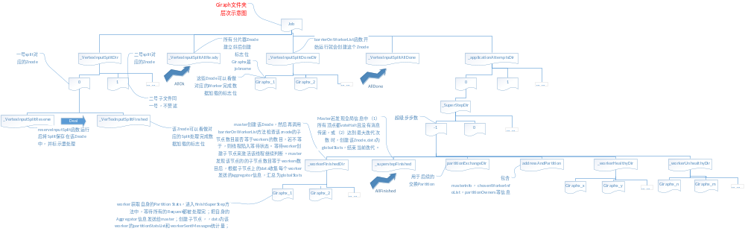
生成的工程文件层次结构及流程
图解出giraph于Hadoop上生成工程文件层次及流程
Notes:
在此基础上我们也绘制出了giraph于Handoop上生成工程文件层次及流程图。

Slide 18
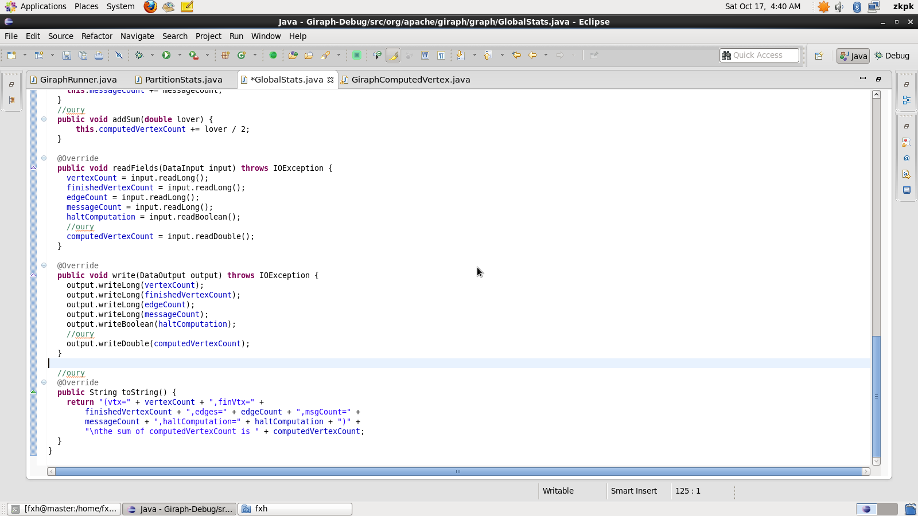
3. 算法编写
Notes:
通过以的解析与调试我们已经掌握了Giraph的关键源码,我们根据Giraph的数据结构写出并成功运行了能算出程序运行过程中活跃点数的统计

Slide 19




设计自定义功能并通过giraph实现（动态输出迭代活跃点数，动态统计迭代消息总数）
Notes:
本组编写的设计自定义功能并通过giraph实现（动态输出迭代活跃点数，动态统计迭代消息总数）的简单程序 仍然是基于前面展示SSSP算法输出部分日志的截图。

Slide 20
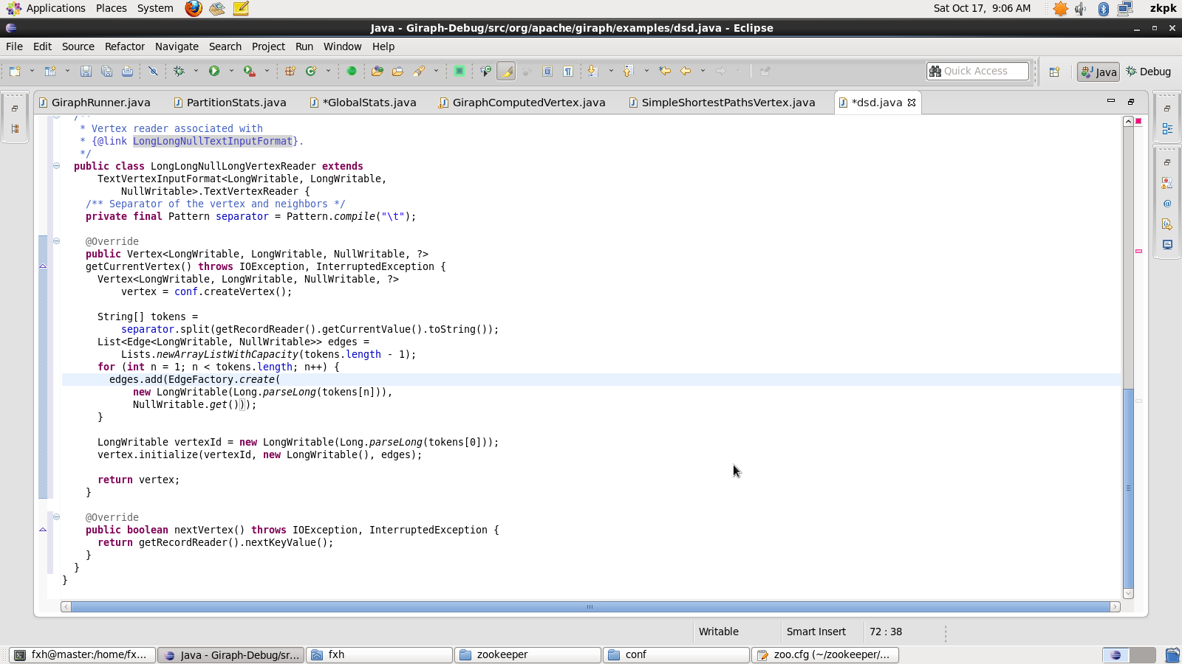
通过改写优化流程及数据结构，成功扩展已有功能算法，提高其适用性（将WCC算法的数据适用范围提升了约2^9倍)
Notes:
这里展示部分的代码。图中代码的含义为自定义输入格式，规定图的输入格式为邻接表形式，以\t间隔。

Slide 21
三、下一步计划
利用成功运行的并行算法来分析Web链接组成的图或SNS中人与人之间的各种关系图，以此来检测并行算法的实用性，最后对串行算法以及并行算法的效率进行比较。
实现基于Giraph的退火、贪心、遗传等优化算法并比较他们在大型图数据中寻找社团的效率优劣。
Notes:
我们的下一步计划是利用成功运行的并行算法来分析Web链接组成的图或SNS中人与人之间的各种关系图，以此来检测并行算法的实用性，最后对串行算法以及并行算法的效率进行比较。
实现基于Giraph的退火、贪心、遗传等优化算法并比较他们在大型图数据中寻找社团的效率优劣。

Slide 22


